Slide 1

计算几何入门

Slide 2
目录
1. 基本向量计算
2. 直线和线段
3. 多边形
4. 圆

Slide 3
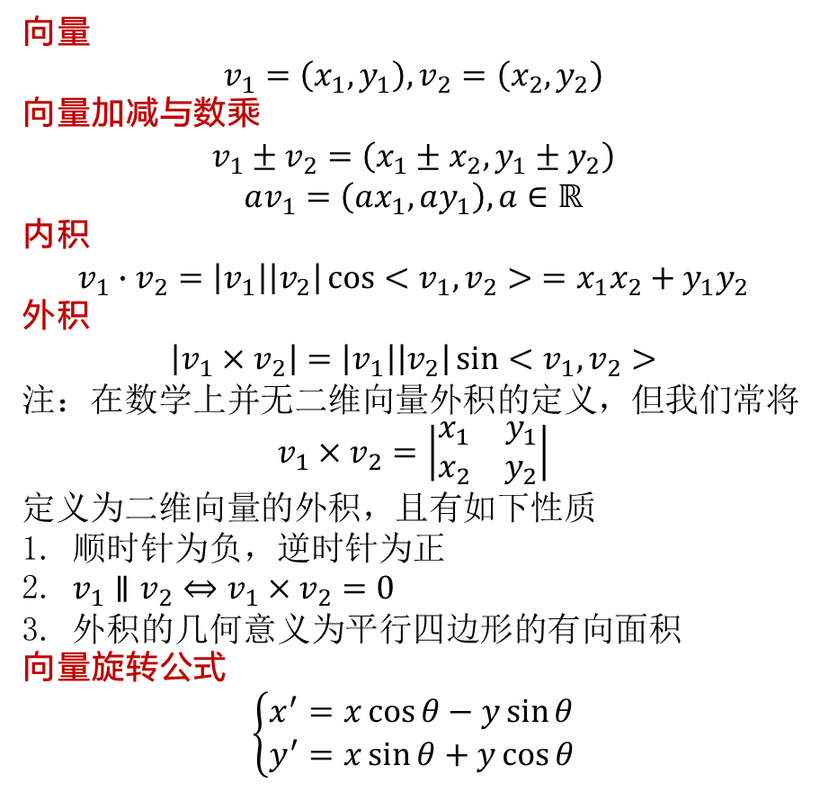
基本向量计算
向量
$$v_{1}=\left(x_{1},y_{1}\right),v_{2}=\left(x_{2},y_{2}\right)$$
向量加减与数乘
$$v_{1}±v_{2}=\left(x_{1}±x_{2},y_{1}±y_{2}\right)$$
$$av_{1}=\left(ax_{1},ay_{1}\right),a∈ℝ$$
内积
$$v_{1}∙v_{2}=\left|v_{1}\right|\left|v_{2}\right|\cos{<v_{1},v_{2}>}=x_{1}x_{2}+y_{1}y_{2}$$
外积
$$\left|v_{1}×v_{2}\right|=\left|v_{1}\right|\left|v_{2}\right|\sin{<v_{1},v_{2}>}$$
注：在数学上并无二维向量外积的定义，但我们常将
$$v_{1}×v_{2}=\left|\begin{matrix}x_{1} & y_{1} \\ x_{2} & y_{2}\end{matrix}\right|$$
定义为二维向量的外积，且有如下性质
1. 顺时针为负，逆时针为正
2. $v_{1}∥v_{2}⇔v_{1}×v_{2}=0$
3. 外积的几何意义为平行四边形的有向面积
向量旋转公式
$$\left\{\begin{matrix}x^{′}=x\cos{θ}−y\sin{θ} \\ y^{′}=x\sin{θ}+y\cos{θ}\end{matrix}\right.$$

Slide 4
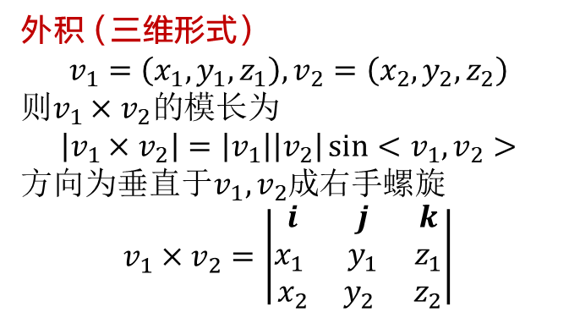
基本向量计算
外积（三维形式）
$$v_{1}=\left(x_{1},y_{1},z_{1}\right),v_{2}=\left(x_{2},y_{2},z_{2}\right)$$
则$v_{1}×v_{2}的$模长为
$$\left|v_{1}×v_{2}\right|=\left|v_{1}\right|\left|v_{2}\right|\sin{<v_{1},v_{2}>}$$
方向为垂直于$v_{1},v_{2}$成右手螺旋
$$v_{1}×v_{2}=\left|\begin{matrix}i & j & k \\ x_{1} & y_{1} & z_{1} \\ x_{2} & y_{2} & z_{2}\end{matrix}\right|$$

Slide 5
基本向量计算
#include <bits/stdc++.h>
using namespace std;
const double eps = 1e-6;//eps用于控制精度
const double pi = acos(-1.0);//pi
struct Point//点或向量
{
double x, y;
Point() {}
Point(double x, double y) :x(x), y(y) {}
};
typedef Point Vector;
Vector operator + (Vector a, Vector b)//向量加法
{
return Vector(a.x + b.x, a.y + b.y);
}
Vector operator - (Vector a, Vector b)//向量减法
{
return Vector(a.x - b.x, a.y - b.y);
}
Vector operator * (Vector a, double p)//向量数乘
{
return Vector(a.x*p, a.y*p);
}
Vector operator / (Vector a, double p)//向量数除
{
return Vector(a.x / p, a.y / p);
}
int dcmp(double x)//精度三态函数(>0,<0,=0)
{
if (fabs(x) < eps)return 0;
else if (x > 0)return 1;
return -1;
}
bool operator == (const Point &a, const Point &b)//向量相等
{
return dcmp(a.x - b.x) == 0 && dcmp(a.y - b.y) == 0;
}

Slide 6
基本向量计算
double Dot(Vector a, Vector b)//内积
{
return a.x*b.x + a.y*b.y;
}
double Length(Vector a)//模
{
return sqrt(Dot(a, a));
}
double Angle(Vector a, Vector b)//夹角,弧度制
{
return acos(Dot(a, b) / Length(a) / Length(b));
}
double Cross(Vector a, Vector b)//外积
{
return a.x*b.y - a.y*b.x;
}
Vector Rotate(Vector a, double rad)//逆时针旋转
{
return Vector(a.x*cos(rad) - a.y*sin(rad), a.x*sin(rad) + a.y*cos(rad));
}
double Distance(Point a, Point b)//两点间距离
{
return sqrt((a.x - b.x)*(a.x - b.x) + (a.y - b.y)*(a.y - b.y));
}
double Area(Point a, Point b, Point c)//三角形面积
{
return fabs(Cross(b - a, c - a) / 2);
}

Slide 7
基本向量计算
例题
gym-101726C Ekaterinburg Pyramids
gym-100796I Shell Game

Slide 8
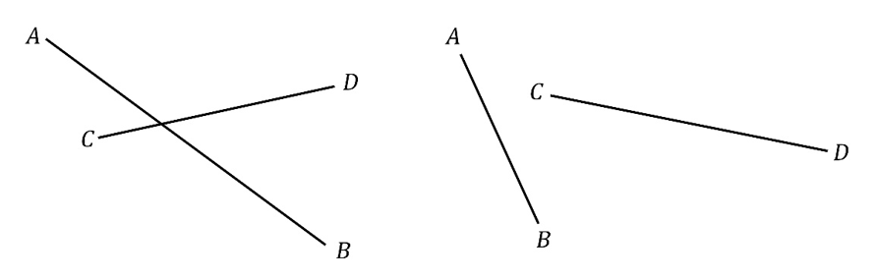
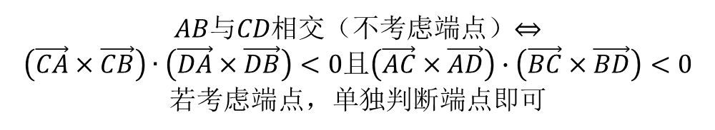
直线与线段
* 线段相交问题
$AB与CD$相交（不考虑端点）$⇔$
$\left(\vec{CA}×\vec{CB}\right)∙\left(\vec{DA}×\vec{DB}\right)<0$且$\left(\vec{AC}×\vec{AD}\right)∙\left(\vec{BC}×\vec{BD}\right)<0$
若考虑端点，单独判断端点即可
bool Intersect(Point A, Point B, Point C, Point D)//线段相交（不包括端点）
{
double t1 = Cross(C - A, D - A)*Cross(C - B, D - B);
double t2 = Cross(A - C, B - C)*Cross(A - D, B - D);
return dcmp(t1) < 0 && dcmp(t2) < 0;
}
bool StrictIntersect(Point A, Point B, Point C, Point D) //线段相交（包括端点）
{
return
dcmp(max(A.x, B.x) - min(C.x, D.x)) >= 0
&& dcmp(max(C.x, D.x) - min(A.x, B.x)) >= 0
&& dcmp(max(A.y, B.y) - min(C.y, D.y)) >= 0
&& dcmp(max(C.y, D.y) - min(A.y, B.y)) >= 0
&& dcmp(Cross(C - A, D - A)*Cross(C - B, D - B)) <= 0
&& dcmp(Cross(A - C, B - C)*Cross(A - D, B - D)) <= 0;
}

Slide 9
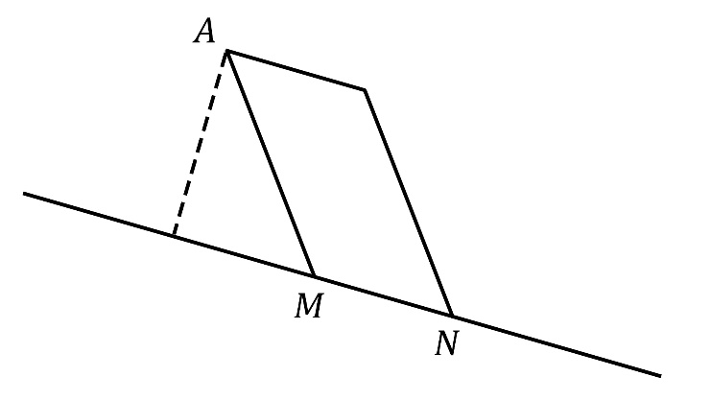
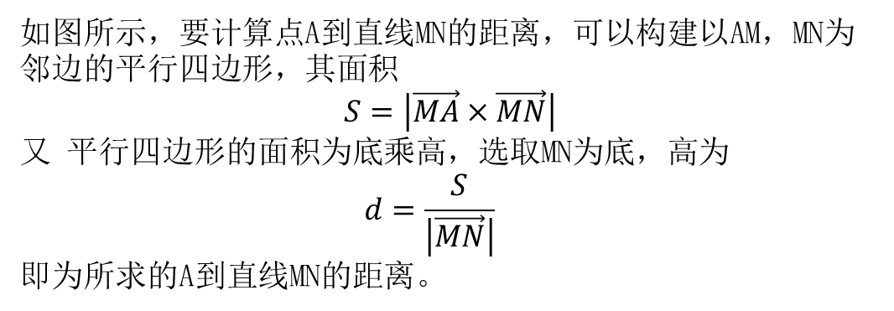
直线与线段
*点到直线的距离
如图所示，要计算点A到直线MN的距离，可以构建以AM，MN为邻边的平行四边形，其面积
$$S=\left|\vec{MA}×\vec{MN}\right|$$
又 平行四边形的面积为底乘高，选取MN为底，高为
$$d=\frac{S}{\left|\vec{MN}\right|}$$
即为所求的A到直线MN的距离。
double DistanceToLine(Point A, Point M, Point N)//点A到直线MN的距离,Error:MN=0
{
return fabs(Cross(A - M, A - N) / Distance(M, N));
}

Slide 10

直线与线段
在实际应用中，通常的已知量是直线上某一点的坐标和直线的方向向量，对于两直线$l_{1}$,$l_{2}$,设$P\left(x_{1},y_{1}\right)$,$Q\left(x_{2},y_{2}\right)$分别在$l_{1}$,$l_{2}$上，$l_{1}$,$l_{2}$的方向向量分别为$v=\left(a_{1},b_{1}\right)$,$w=\left(a_{2},b_{2}\right)$,由此可以得到两直线的方程
$$l_{1}:\left(x−x_{1},y−y_{1}\right)×\left(a_{1},b_{1}\right)=0$$
$$l_{2}:\left(x−x_{2},y−y_{2}\right)×\left(a_{2},b_{2}\right)=0$$
即
$$l_{1}:a_{1}x−b_{1}y=a_{1}x_{1}−b_{1}y_{1}$$
$$l_{2}:a_{2}x−b_{2}y=a_{2}x_{2}−b_{2}y_{2}$$
联立两直线的方程，由克拉默法则得，方程组的解为
$$\left\{\begin{matrix}x=\frac{\left|\begin{matrix}a_{1}x_{1}−b_{1}y_{1} & −b_{1} \\ a_{2}x_{2}−b_{2}y_{2} & −b_{2}\end{matrix}\right|}{\left|\begin{matrix}a_{1} & −b_{1} \\ a_{2} & −b_{2}\end{matrix}\right|} \\ y=\frac{\left|\begin{matrix}a_{1} & a_{1}x_{1}−b_{1}y_{1} \\ a_{2} & a_{2}x_{2}−b_{2}y_{2}\end{matrix}\right|}{\left|\begin{matrix}a_{1} & −b_{1} \\ a_{2} & −b_{2}\end{matrix}\right|}\end{matrix}\right.$$
进一步进行化简，得到
$$\left(x,y\right)=P+v∙\frac{w×u}{v×w}$$
其中$u=−\vec{PQ}$。
* 两直线交点
Point GetLineIntersection(Point P, Vector v, Point Q, Vector w)//两直线的交点
{
Vector u = P - Q;
double t = Cross(w, u) / Cross(v, w);
return P + v * t;
}

Slide 11
直线与线段
例题
cf-961D Pair Of Lines
gym-101492D Geographic Information System（较难）

Slide 12
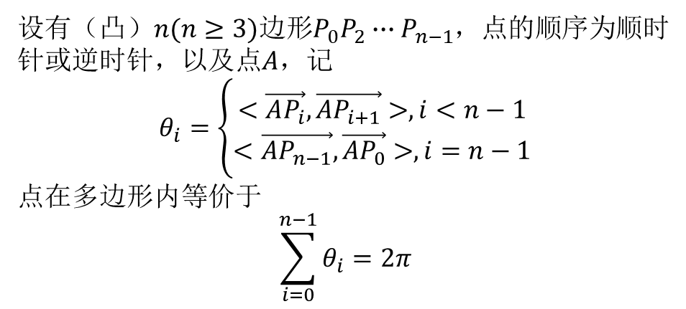
多边形
* 判断点是否在多边形内
设有（凸）$n(n≥3)$边形$P_{0}P_{2}∙∙∙P_{n−1}$，点的顺序为顺时针或逆时针，以及点$A$，记
$$θ_{i}=\left\{\begin{matrix}<\vec{AP_{i}},\vec{AP_{i+1}}>,i<n−1 \\ <\vec{AP_{n−1}},\vec{AP_{0}}>,i=n−1\end{matrix}\right.$$
点在多边形内等价于
$$\sum_{i=0}^{n−1}{θ_{i}}=2π$$
/*模板说明：P[]为多边形的所有顶点，下标为0~n-1，n为多边形边数*/
Point P[1005];
int n;
bool InsidePolygon (Point A) //判断点是否在凸多边形内（角度和判别法）
{
double alpha = 0;
for (int i = 0; i < n; i++)
alpha += fabs(Angle(P[i] - A, P[(i + 1) % n] - A));
return dcmp(alpha - 2 * pi) == 0;
}

Slide 13
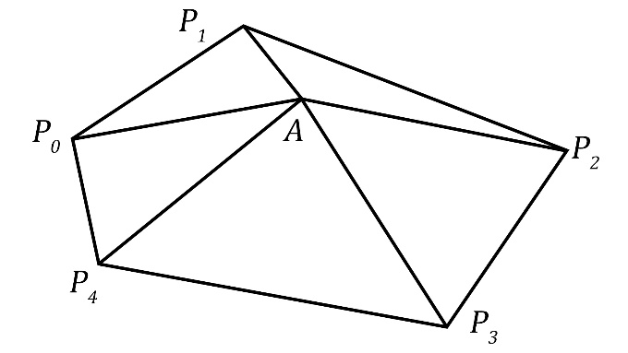
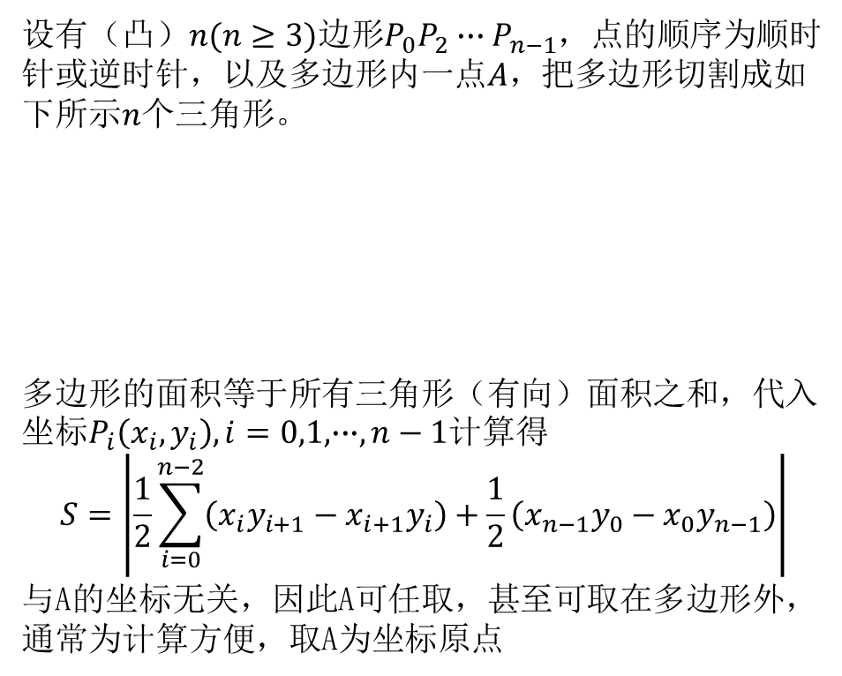
多边形
设有（凸）$n(n≥3)$边形$P_{0}P_{2}∙∙∙P_{n−1}$，点的顺序为顺时针或逆时针，以及多边形内一点$A$，把多边形切割成如下所示$n$个三角形。
多边形的面积等于所有三角形（有向）面积之和，代入坐标$P_{i}\left(x_{i},y_{i}\right),i=0,1,∙∙∙,n−1$计算得
$$S=\left|\frac{1}{2}\sum_{i=0}^{n−2}{\left(x_{i}y_{i+1}−x_{i+1}y_{i}\right)}+\frac{1}{2}\left(x_{n−1}y_{0}−x_{0}y_{n−1}\right)\right|$$
与A的坐标无关，因此A可任取，甚至可取在多边形外，通常为计算方便，取A为坐标原点
*多边形面积
/*模板说明：P[]为多边形的所有顶点，下标为0~n-1，n为多边形边数*/
Point P[1005];
int n;
double PolygonArea()//求多边形面积（叉积和计算法）
{
double sum = 0;
Point O = Point(0, 0);
for (int i = 0; i < n; i++)
sum += Cross(P[i] - O, P[(i + 1) % n] - O);
if (sum < 0)sum = -sum;
return sum / 2;
}

Slide 14
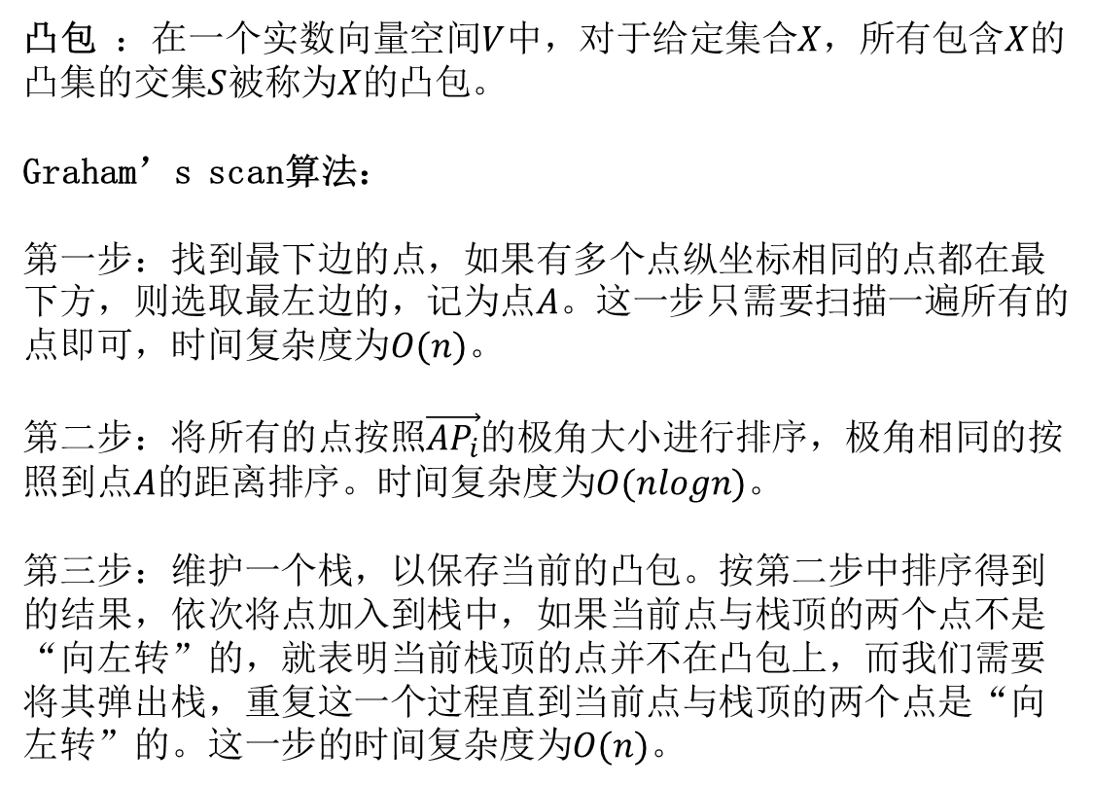
多边形
* 凸包
凸包 ：在一个实数向量空间$V$中，对于给定集合$X$，所有包含$X$的凸集的交集$S$被称为$X$的凸包。
Graham’s scan算法：
第一步：找到最下边的点，如果有多个点纵坐标相同的点都在最下方，则选取最左边的，记为点$A$。这一步只需要扫描一遍所有的点即可，时间复杂度为$O(n)$。
第二步：将所有的点按照$\vec{AP_{i}}$的极角大小进行排序，极角相同的按照到点$A$的距离排序。时间复杂度为$O(nlogn)$。
第三步：维护一个栈，以保存当前的凸包。按第二步中排序得到的结果，依次将点加入到栈中，如果当前点与栈顶的两个点不是“向左转”的，就表明当前栈顶的点并不在凸包上，而我们需要将其弹出栈，重复这一个过程直到当前点与栈顶的两个点是“向左转”的。这一步的时间复杂度为$O(n)$。

Slide 15
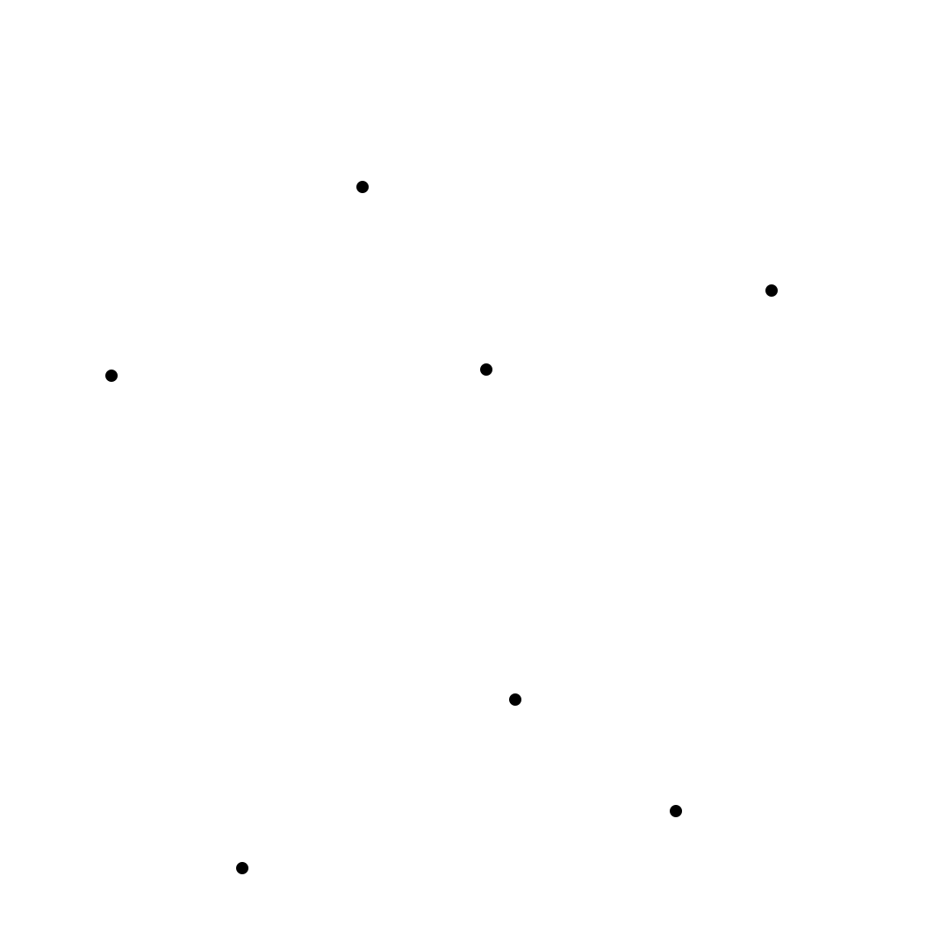
多边形
* 凸包

Slide 16
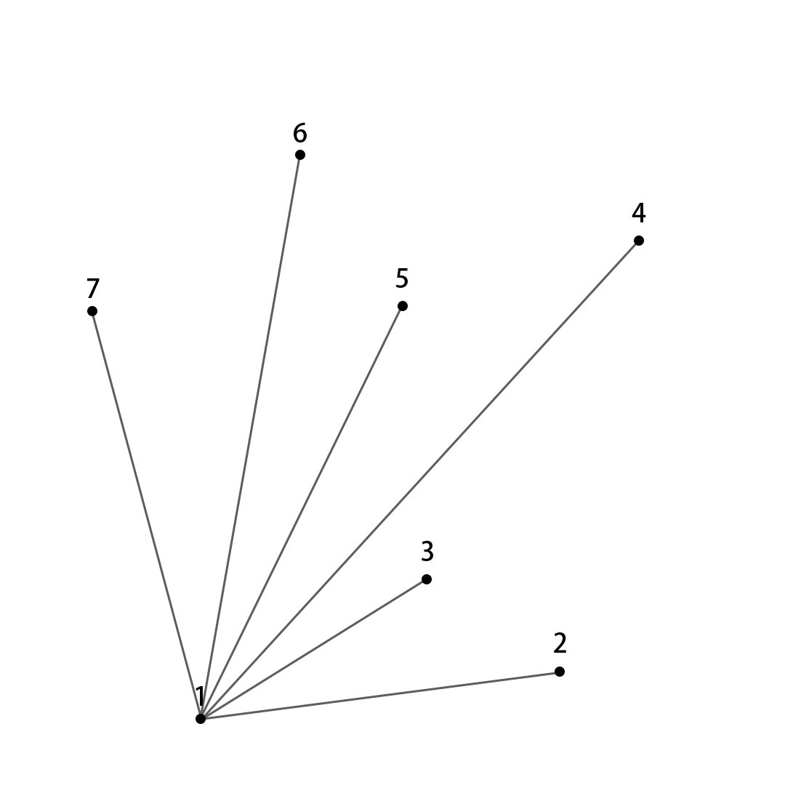
多边形
* 凸包

Slide 17
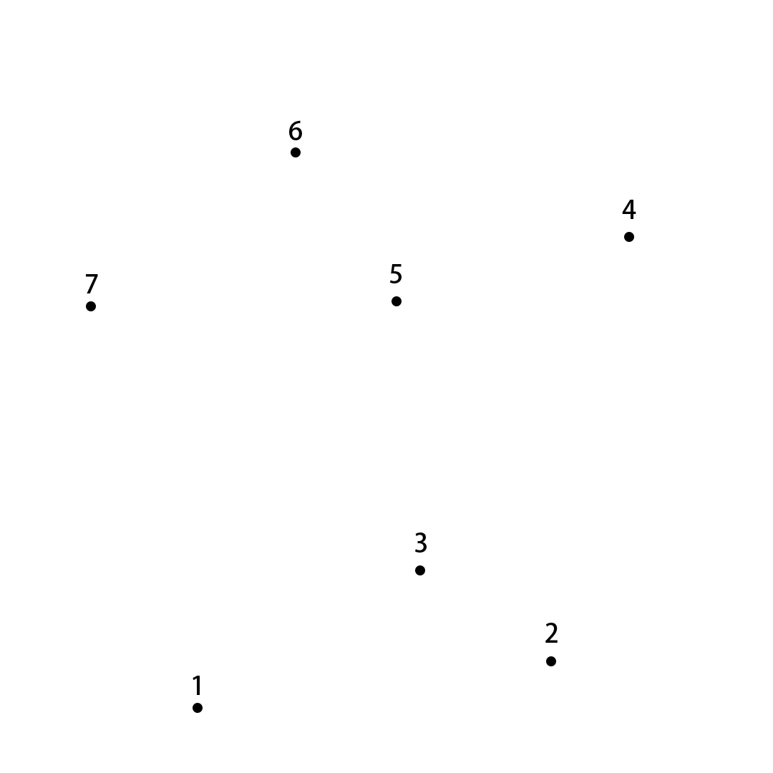
多边形
* 凸包

Slide 18
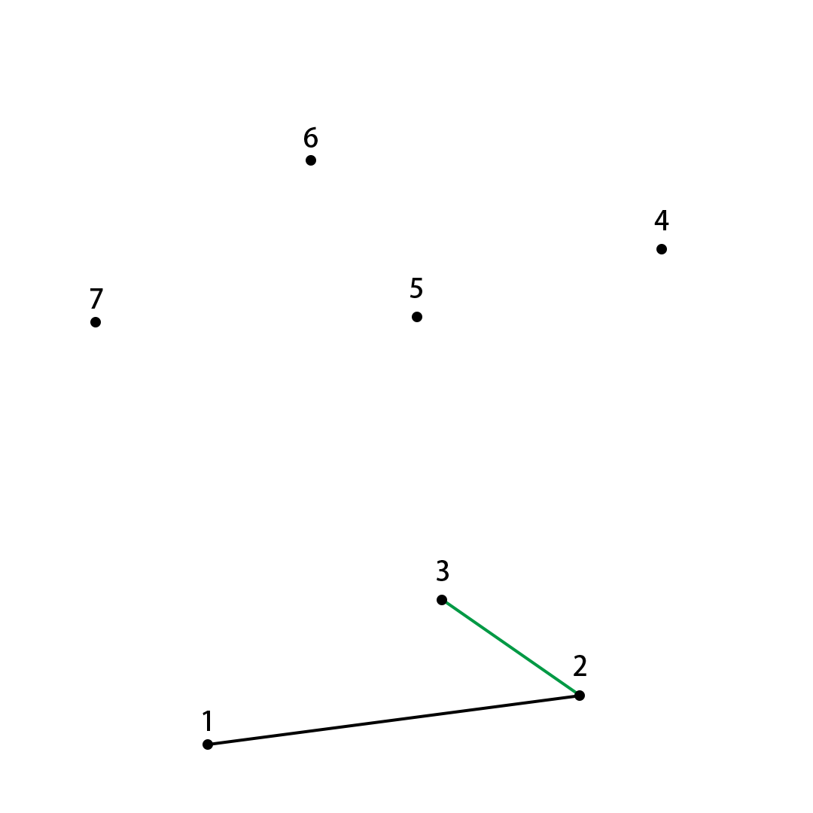
多边形
* 凸包

Slide 19
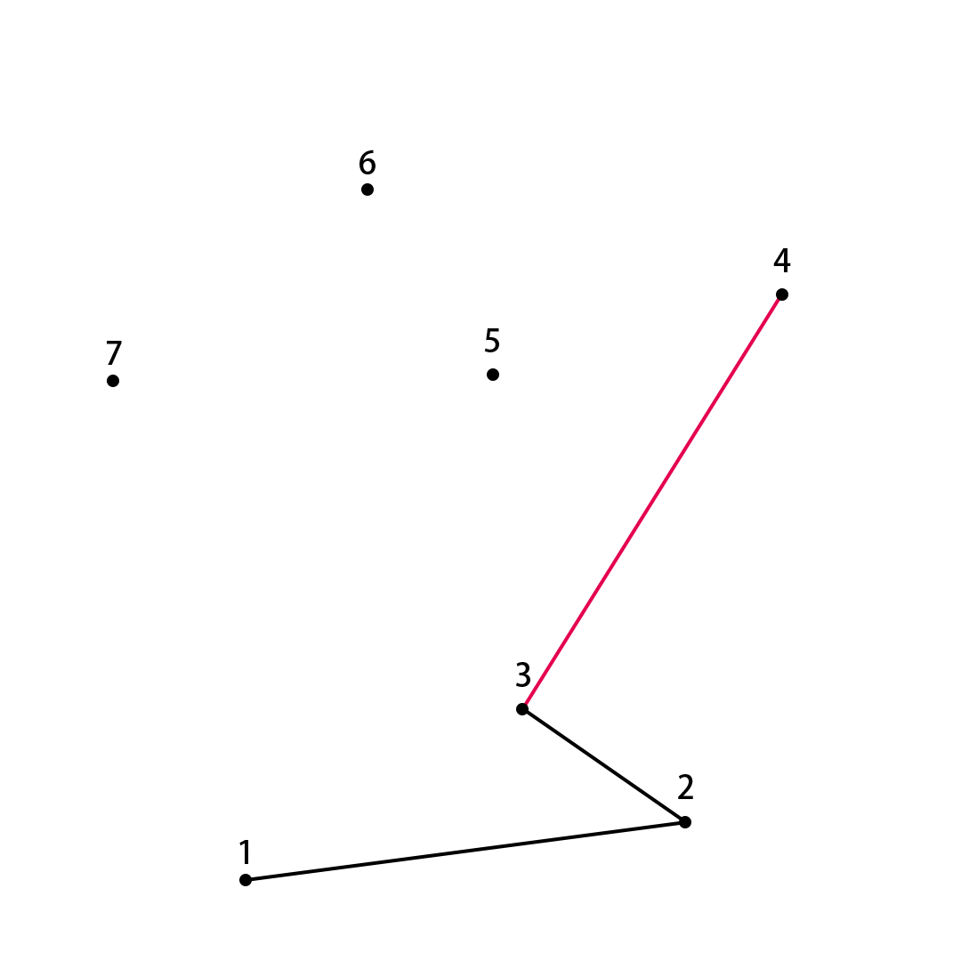
多边形
* 凸包

Slide 20
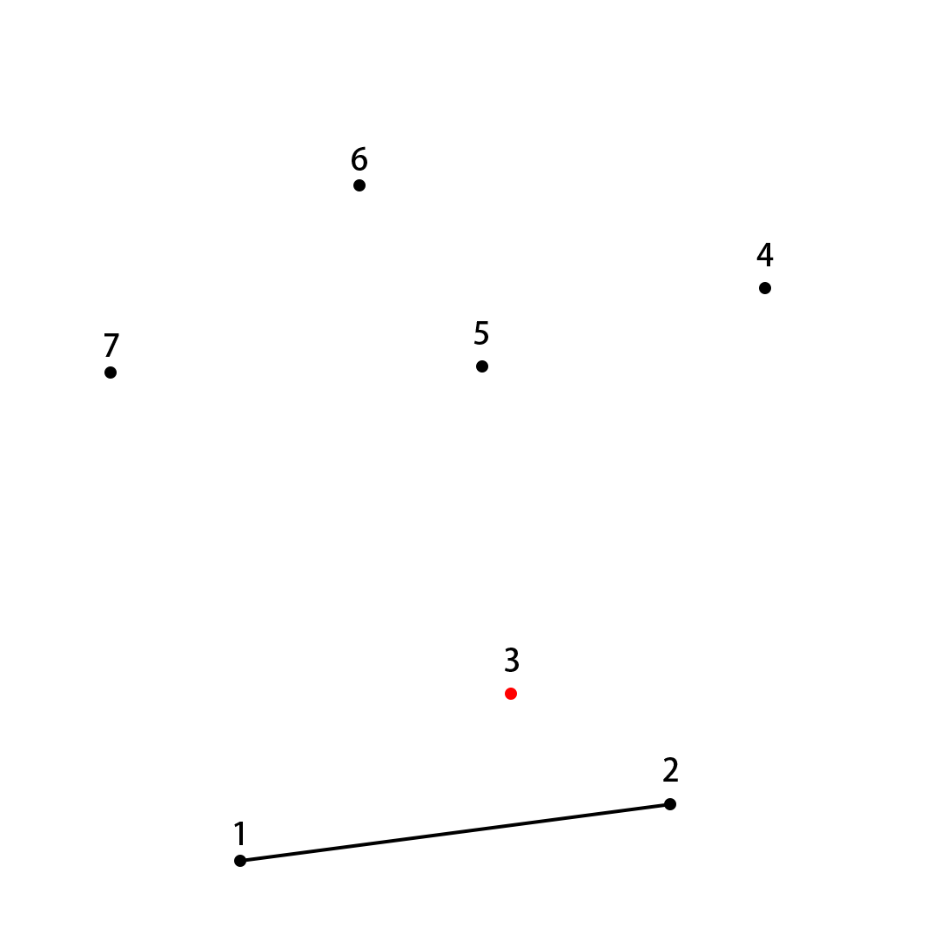
多边形
* 凸包

Slide 21
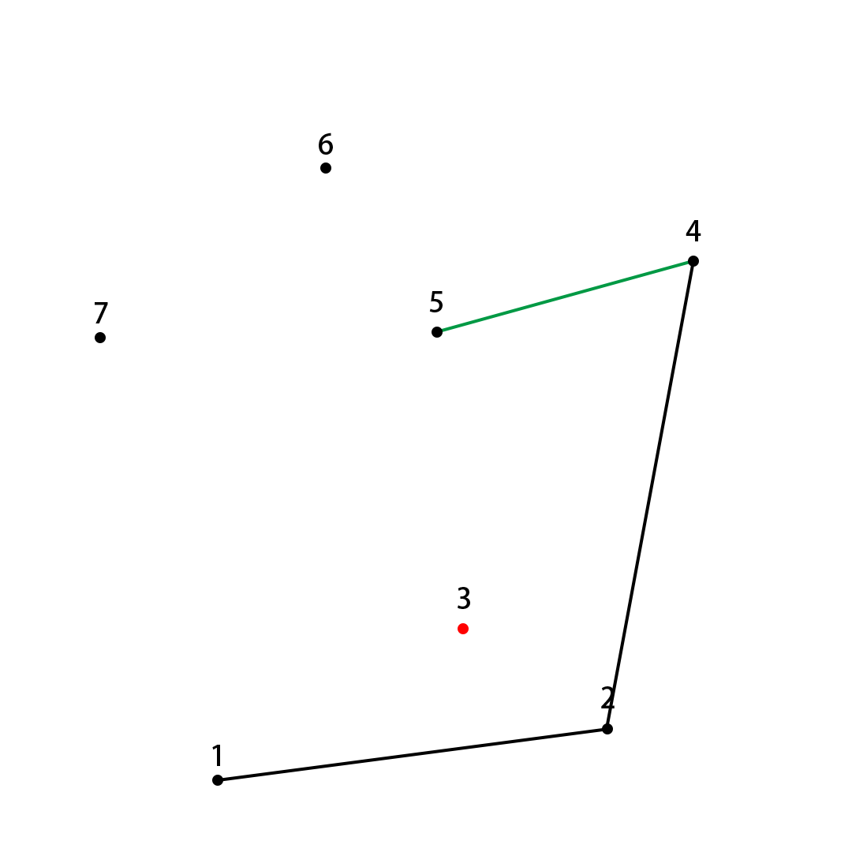
多边形
* 凸包

Slide 22
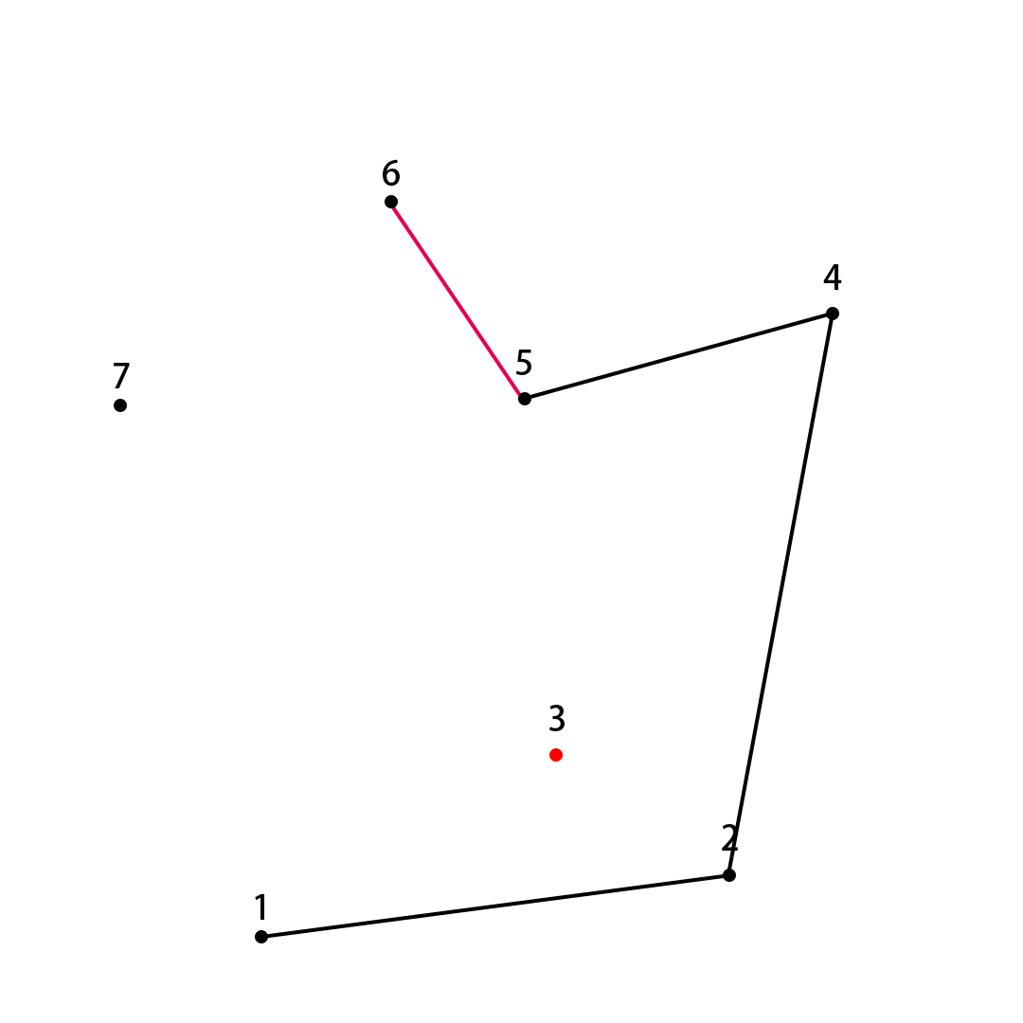
多边形
* 凸包

Slide 23
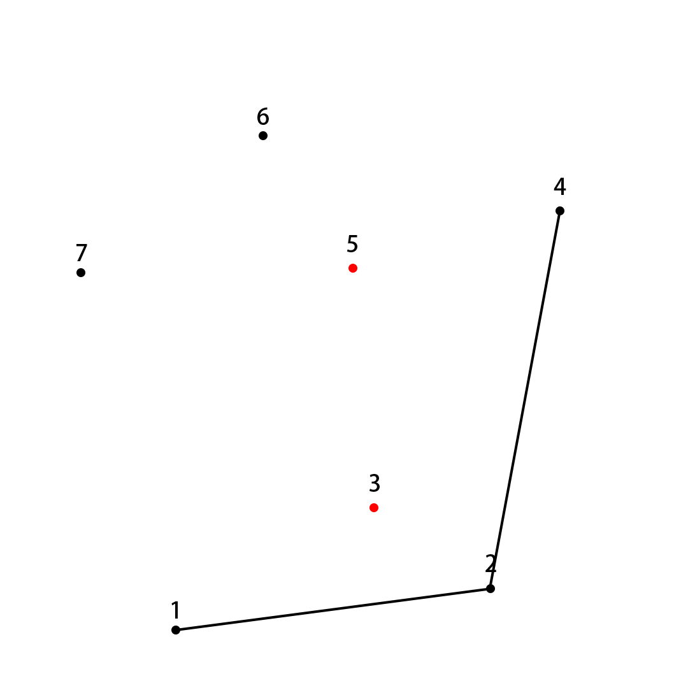
多边形
* 凸包

Slide 24
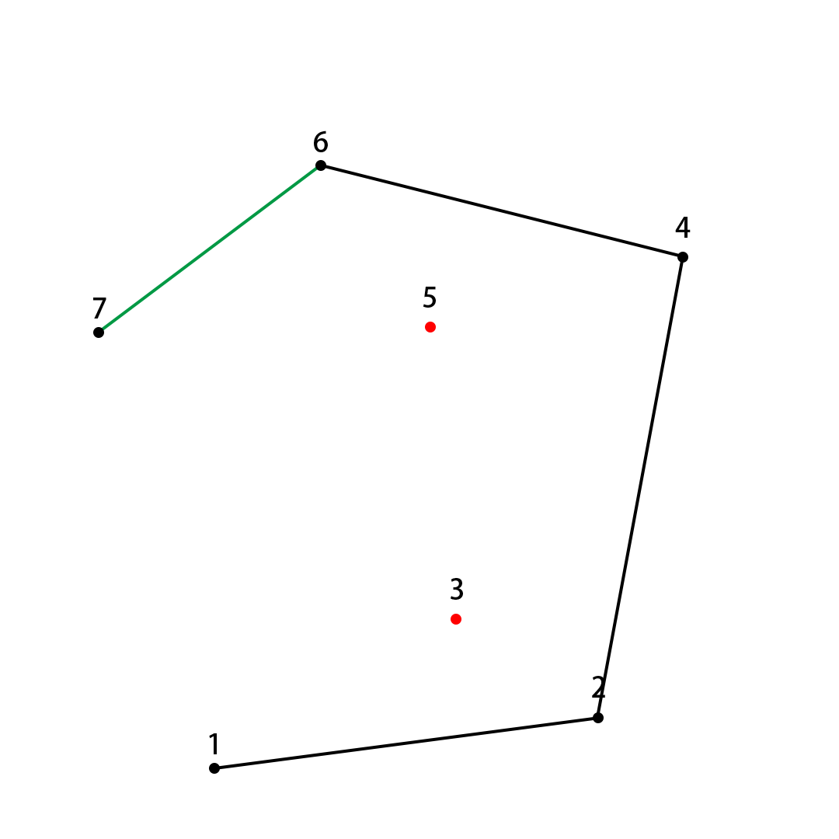
多边形
* 凸包

Slide 25
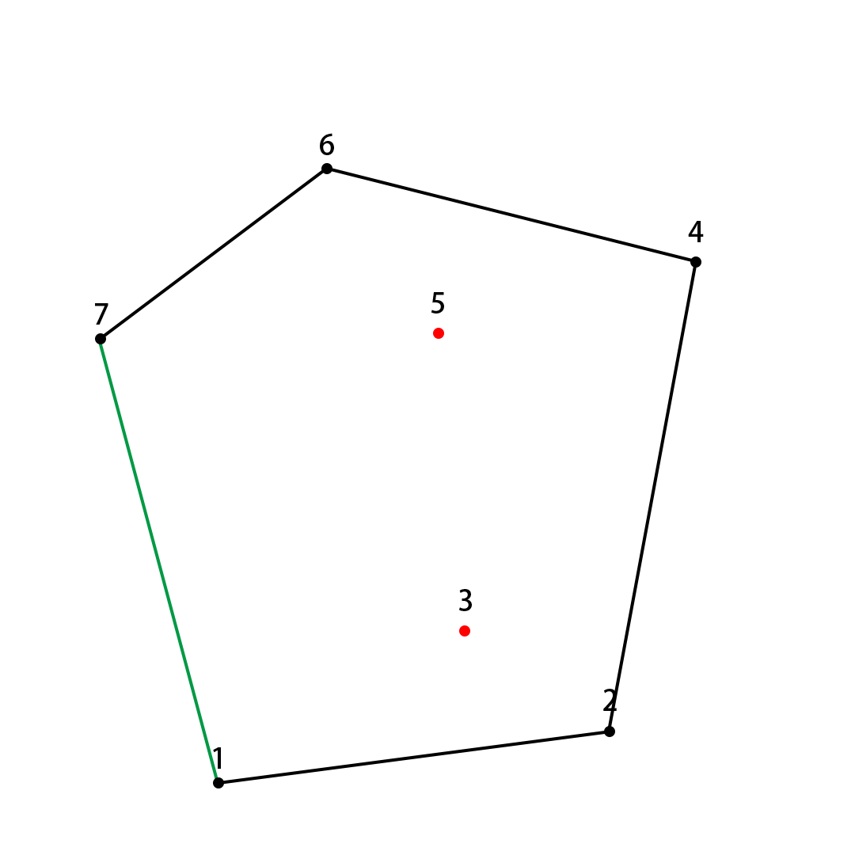
多边形
* 凸包

Slide 26
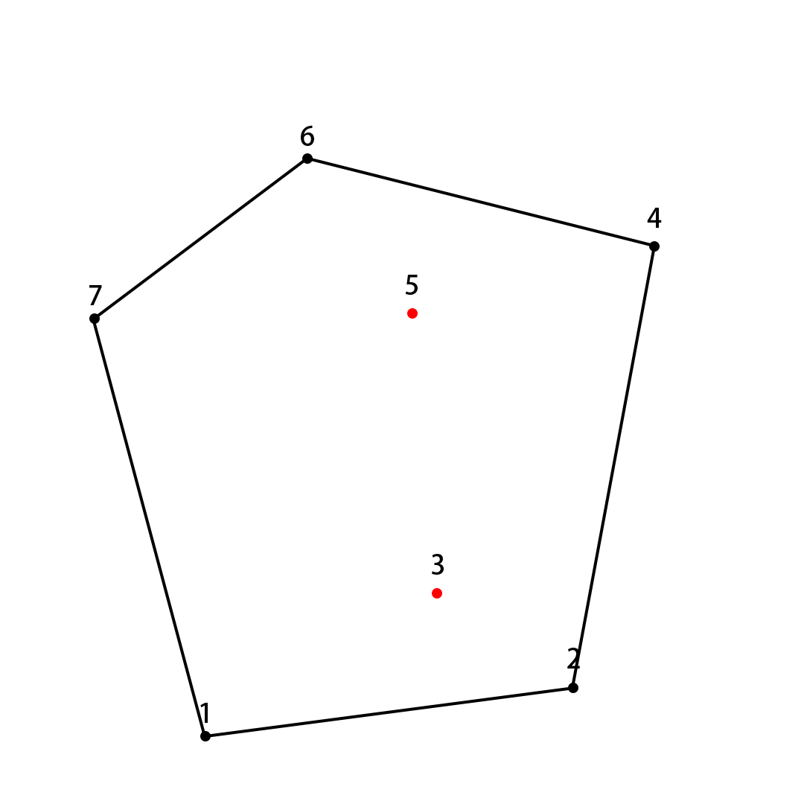
多边形
* 凸包

Slide 27
多边形
* 凸包
//求凸包
/*模板说明：n为所有点的个数，top为栈顶，P[]为所有点，下标为0~n-1，result[]为凸包上的点，下标为0~top，包含凸包边上的点,Error:有重复点*/
int n, top;
Point P[10005], result[10005];
bool cmp(Point A, Point B)
{
double ans = Cross(A - P[0], B - P[0]);
if (dcmp(ans) == 0)
return dcmp(Distance(P[0], A) - Distance(P[0], B)) < 0;
else
return ans > 0;
}
void Graham()//Graham凸包扫描算法
{
for (int i = 1; i < n; i++)//寻找起点
if (P[i].y < P[0].y || (dcmp(P[i].y - P[0].y) == 0 && P[i].x < P[0].x))
swap(P[i], P[0]);
sort(P + 1, P + n, cmp);//极角排序，中心为起点
result[0] = P[0];
result[1] = P[1];
top = 1;
for (int i = 2; i < n; i++)
{
while (Cross(result[top] - result[top - 1], P[i] - result[top - 1]) < 0 && top >= 1)
top--;
result[++top] = P[i];
}
}

Slide 28
多边形
例题
gym-101243I Land Division
gym-101484E Double Fence

Slide 29
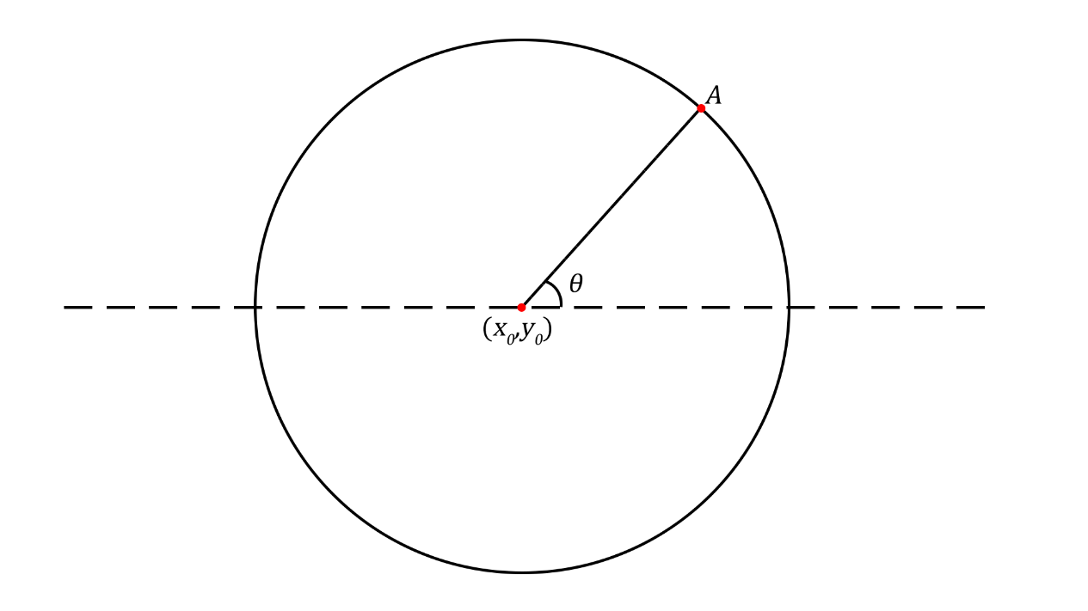

圆
* 根据圆心角求点的坐标
以$(x_{0},y_{0})$为圆心，$r$为半径的圆的参数方程为
$$\left\{\begin{matrix}x=x_{0}+r\cos{θ} \\ y=y_{0}+r\sin{θ}\end{matrix}\right.$$
根据圆上一点和圆心连线与$x$轴正向的夹角可求得该点的坐标。

Slide 30
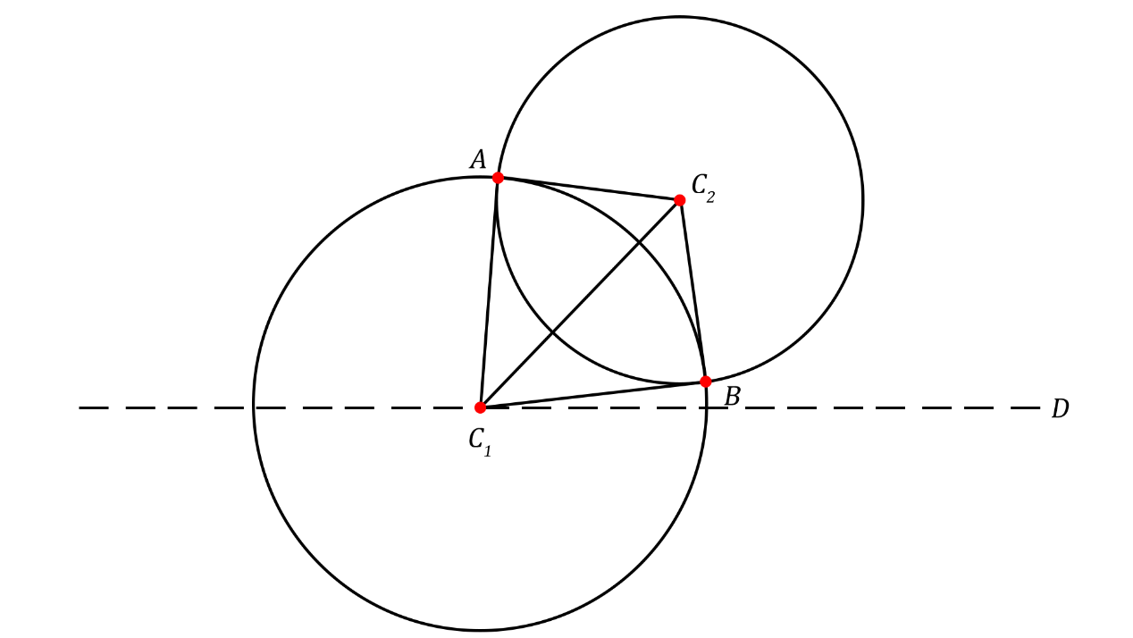
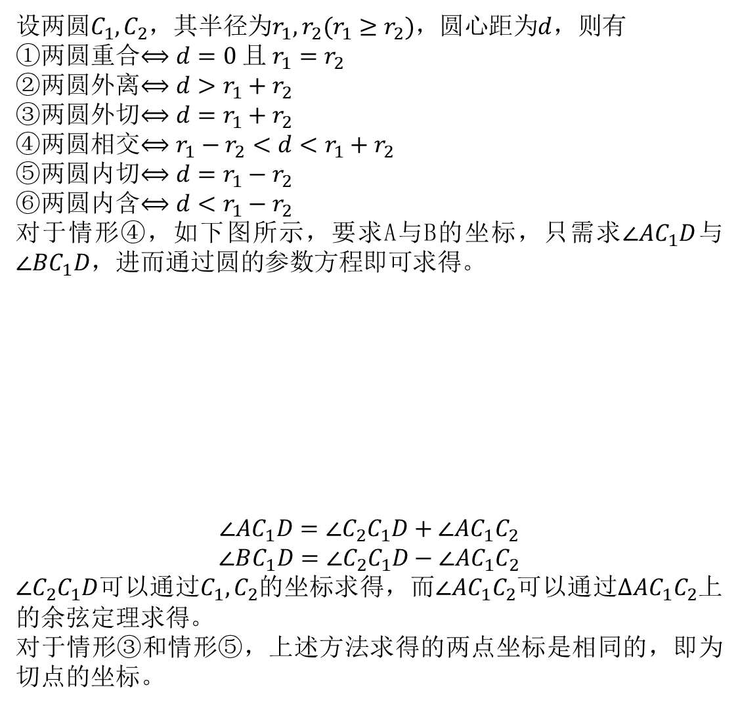
圆
设两圆$C_{1},C_{2}$，其半径为$r_{1},r_{2}(r_{1}≥r_{2})$，圆心距为$d$，则有
①两圆重合$⟺d=0 且 r_{1}=r_{2}$
②两圆外离$⟺d>r_{1}+r_{2}$
③两圆外切$⟺d=r_{1}+r_{2}$
④两圆相交$⟺r_{1}−r_{2}<d<r_{1}+r_{2}$
⑤两圆内切$⟺d=r_{1}−r_{2}$
⑥两圆内含$⟺d<r_{1}−r_{2}$
对于情形④，如下图所示，要求A与B的坐标，只需求$∠AC_{1}D$与$∠BC_{1}D$，进而通过圆的参数方程即可求得。
$$∠AC_{1}D=∠C_{2}C_{1}D+∠AC_{1}C_{2}$$
$$∠BC_{1}D=∠C_{2}C_{1}D−∠AC_{1}C_{2}$$
$∠C_{2}C_{1}D$可以通过$C_{1},C_{2}$的坐标求得，而$∠AC_{1}C_{2}$可以通过$ΔAC_{1}C_{2}$上的余弦定理求得。
对于情形③和情形⑤，上述方法求得的两点坐标是相同的，即为切点的坐标。
*求两圆交点

Slide 31
圆
struct Circle
{
Point c;
double r;
Point point(double a)//基于圆心角求圆上一点坐标
{
return Point(c.x + cos(a)*r, c.y + sin(a)*r);
}
};
double Angle(Vector v1)
{
if (v1.y >= 0)return Angle(v1, Vector(1.0, 0.0));
else return 2 * pi - Angle(v1, Vector(1.0, 0.0));
}
int GetCC(Circle C1, Circle C2)//求两圆交点
{
double d = Length(C1.c - C2.c);
if (dcmp(d) == 0)
{
if (dcmp(C1.r - C2.r) == 0)return -1;//重合
else return 0;
}
if (dcmp(C1.r + C2.r - d) < 0)return 0;
if (dcmp(fabs(C1.r - C2.r) - d) > 0)return 0;
double a = Angle(C2.c - C1.c);
double da = acos((C1.r*C1.r + d * d - C2.r*C2.r) / (2 * C1.r*d));
Point p1 = C1.point(a - da), p2 = C1.point(a + da);
if (p1 == p2)return 1;
else return 2;
}

Slide 32
圆
例题
gym-101628C Choose a Cafeteria
gym-101617F Move Away（较难）

